Slide 1

আজকের মাল্টিমিডিয়া ক্লাসে
1
5
2
4
3
স্বাগত
সবাইকে শুভেচ্ছা

Slide 2



উপস্থাপনায়
মোবারক হোসেন
সহকারী শিক্ষক
ফরিদপুর আলালপুর সপ্রাবি
কুলিয়ারচর, কিশোরগঞ্জ।
E-mail: mhossainmsc@gmail.com

Slide 3
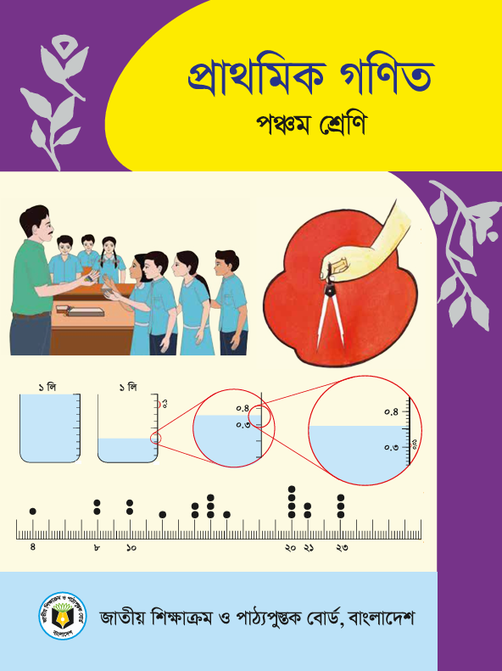
পাঠ পরিচিতি
শ্রেণি : | পঞ্চম
বিষয় : | প্রাথমিক গণিত
সময় : | ৫০ মিনিট
তারিখ : | ১২-০৮-২০২৬ খ্রি.

Slide 4
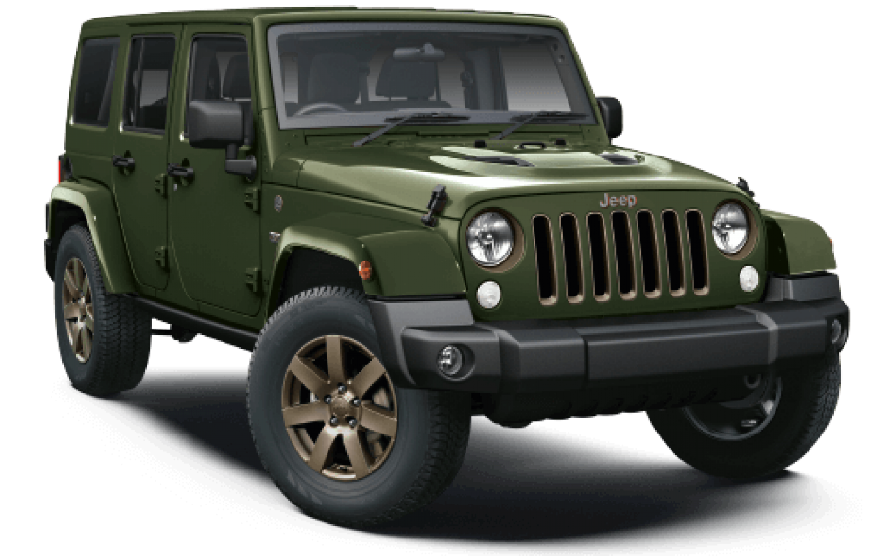
এসো মনোযোগ সহকারে দেখি
ধরি,
খেলনা গাড়িটি ৫০ টাকায় কিনে ৬০ টাকায় বিক্রি করা হলো । তাহলে কী হলো ?
আবার যদি,
খেলনা গাড়িটি ৫০ টাকায় কিনে ৪৫ টাকায় বিক্রি করা হতো । তাহলে কী হতো ?
৫ টাকা ক্ষতি
বা ১০% ক্ষতি
১০ টাকা লাভ
বা ২০% লাভ
একটি খেলনা গাড়ি
উপরের চিত্রে আমরা কী দেখতে পাচ্ছি ?

Slide 5



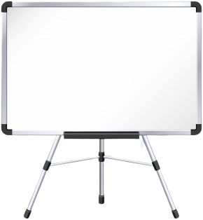

আমাদের আজকের পাঠ .....
শতকরা ও লাভ-ক্ষতি সংক্রান্ত সমস্যা
অধ্যায়: ৬

Slide 6

শিখনফল
এই পাঠ শেষে শিক্ষার্থীরা...
৩.৬.৪ দৈনন্দিন জীবনে জনসংখ্যা ও লাভ-ক্ষতি সংক্রান্ত সমস্যা
সমাধানে শতকরা ব্যবহার করতে পারবে।
৩.৬.৫ জনসংখ্যা ও লাভ-ক্ষতি সংক্রান্ত সমস্যা তৈরি করে এর
যৌক্তিকতা ব্যাখ্যা করতে পারবে।

Slide 7
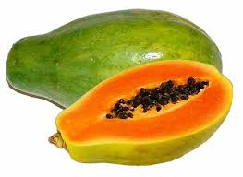
এসো মনোযোগ সহকারে লক্ষ্য করি
ক্রয়মূল্য বেশি ?
নাকি বিক্রয়মূল্য বেশি ?
মনেকরি, একটি পেঁপের ক্রয়মূল্য ৮০ টাকা
ক্ষতি
ক্রয়মূল্য অপেক্ষা বিক্রয়মূল্য কম হলে_____হয়।
ক্রয়মূল্য অপেক্ষা বিক্রয়মূল্য বেশি হলে_____হয়।
লাভ
এবং পেঁপেটির বিক্রয়মূল্য ১০০ টাকা

Slide 8
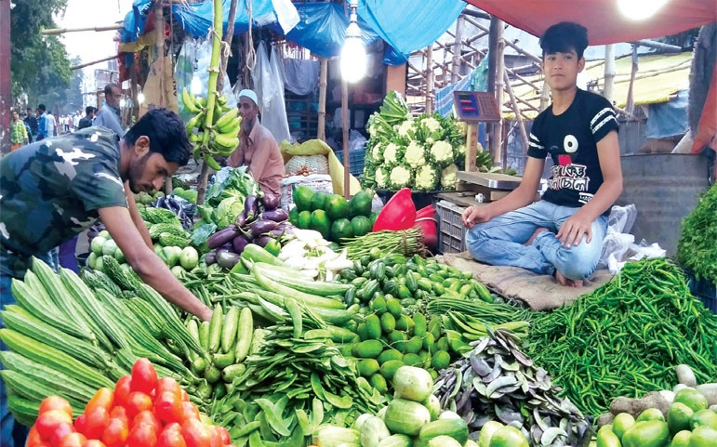
এসো কিছু নিয়ম জেনে নিই
ব্যবসায় আমরা যখন কোনো কিছু ক্রয় বা বিক্রয় করি, তখন সাধারণত লাভ বা ক্ষতি হয় ।
ক্রয়মূল্য অপেক্ষা বিক্রয়মূল্য বেশি হলে লাভ হয়।
শতকরা লাভ (লাভ %) বা শতকরা ক্ষতি (ক্ষতি %)
সবসময় ক্রয়মূল্যের উপর হিসাব করা হয়।
ক্রয়মূল্য অপেক্ষা বিক্রয়মূল্য কম হলে ক্ষতি হয়।

Slide 9
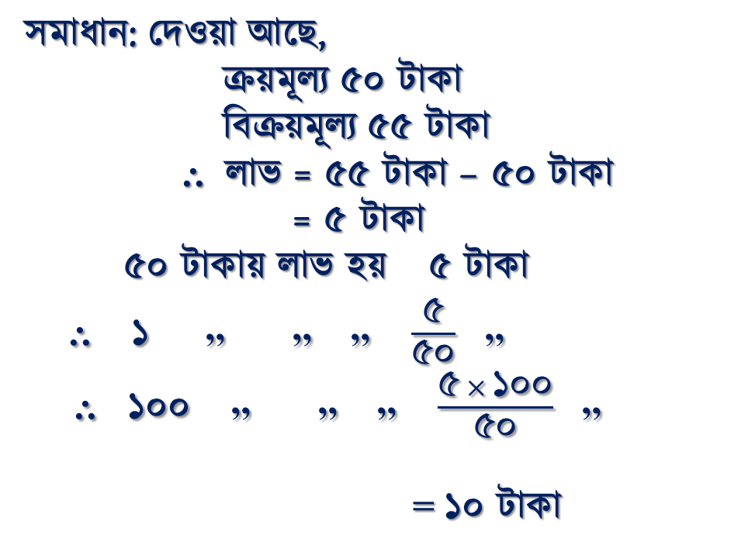
এসো সমস্যাটি গাণিতিকভাবে ব্যাখ্যা করি
সমস্যা: একটি পেঁপে ৫০ টাকায় ক্রয় করে ৫৫ টাকায় বিক্রয় করা হলো। এতে শতকরা
কত লাভ বা ক্ষতি হলো ?
সমাধান: দেওয়া আছে,
ক্রয়মূল্য ৫০ টাকা
বিক্রয়মূল্য ৫৫ টাকা
⸫ লাভ = ৫৫ টাকা – ৫০ টাকা
= ৫ টাকা
৫০ টাকায় লাভ হয় ৫ টাকা
⸫ ১ ⸴⸴ ⸴⸴ ⸴⸴ $\frac{৫}{৫০}$ ⸴⸴
⸫ ১০০ ⸴⸴ ⸴⸴ ⸴⸴ $\frac{৫ × ১০০}{৫০}$ ⸴⸴
= ১০ টাকা
২
১
উত্তর : ১০ % লাভ হলো।
অথবা, শতকরা ১০ টাকা লাভ হলো।

Slide 10
এসো সমস্যাটি চিত্রের মাধ্যমে ব্যাখ্যা করি
সমস্যা: একটি পেঁপে ৫০ টাকায় ক্রয় করে ৫৫ টাকায় বিক্রয় করা হলো। এতে শতকরা
কত লাভ বা ক্ষতি হলো ?
৫০ টাকায় লাভ হলো ৫ টাকা ।
৫০ টাকায় লাভ হলো ৫ টাকা এবং আরো ৫০ টাকায় লাভ হলো ৫ টাকা।
মোট ১০০ টাকায় লাভ হলো ১০ টাকা অর্থাৎ শতকরা ১০ % লাভ।

Slide 11
তাহলে এসো জেনে নিই…
ক্রয়মূল্য : যে মূল্যে বা যে দাম দিয়ে কোনো পণ্য বা দ্রব্য ক্রয় করা হয়
তাকে ক্রয়মূল্য বলে।
বিক্রয়মূল্য : যে মুল্যে বা যে দাম দিয়ে কোনো পণ্য বা দ্রব্য বিক্রয় করা
হয় তাকে বিক্রয়মূল্য বলে।
লাভ : কোনো জিনিসের ক্রয়মুল্যের চেয়ে বিক্রয়মূল্য বেশি হলে লাভ হয়।
ক্ষতি : কোনো জিনিসের ক্রয়মুল্যের চেয়ে বিক্রয়মূল্য কম হলে ক্ষতি হয়।
সূত্র : লাভ = বিক্রয়মূল্য – ক্রয়মূল্য
ক্ষতি = ক্রয়মূল্য – বিক্রয়মূল্য
%

Slide 12


একক কাজ
ক্ষতি কী ?
লাভ বের করার সূত্র লেখ।
ক্রয়মূল্য কাকে বলে ?

Slide 13
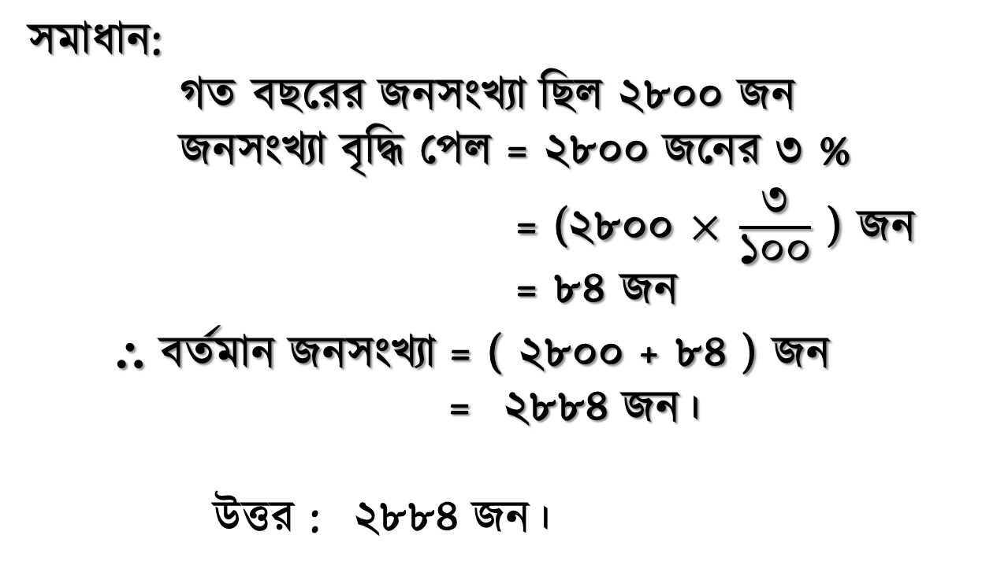
এসো আরো একটি গাণিতিক সমস্যা সমাধান করি
সমস্যা: আলালপুর গ্রামের গত বছর জনসংখ্যা ছিল ২৮০০ জন। এ বছর মোট জনসংখ্যার
৩% বৃদ্ধি পেলে বর্তমান জনসংখ্যা কত ?
সমাধান:
গত বছরের জনসংখ্যা ছিল ২৮০০ জন
জনসংখ্যা বৃদ্ধি পেল = ২৮০০ জনের ৩ %
= (২৮০০ $×$ $\frac{৩}{১০০}$ ) জন
= ৮৪ জন
⸫ বর্তমান জনসংখ্যা = ( ২৮০০ + ৮৪ ) জন
= ২৮৮৪ জন।
উত্তর : ২৮৮৪ জন।
২৮
১

Slide 14

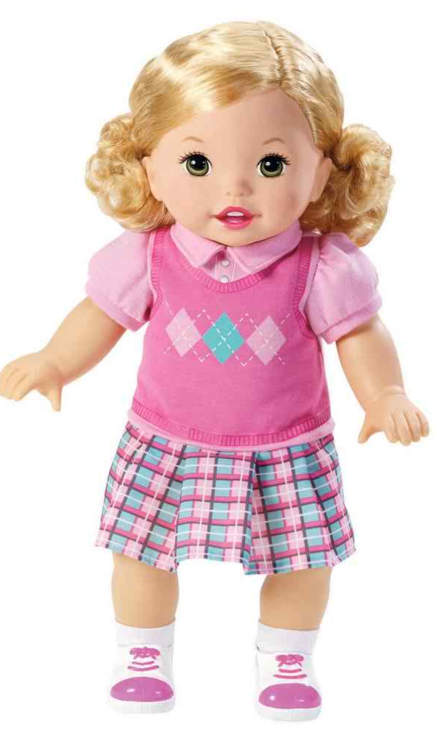

জোড়ায় কাজ
নিচের গাণিতিক সমস্যাটি সমাধান কর :
সমস্যা : ১৫০ টাকায় একটি জিনিস ক্রয় করে
কত দামে বিক্রয় করলে ৩০% লাভ
হবে ?

Slide 15
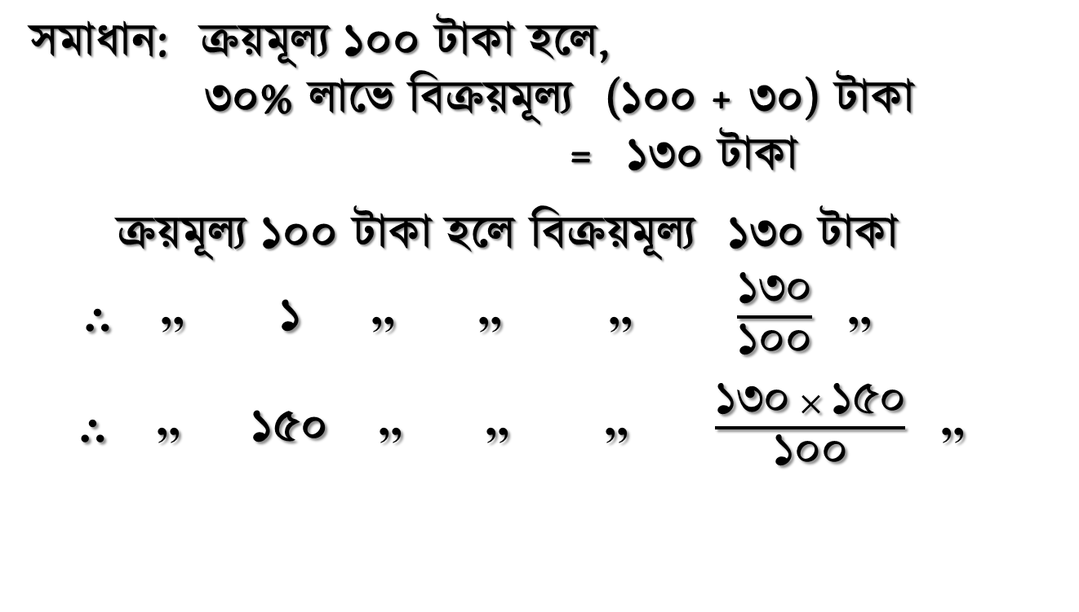
এসো জোড়ায় কাজের গাণিতিক সমস্যাটির সমাধান দেখি
সমস্যা : ১৫০ টাকায় একটি জিনিস ক্রয় করে কত দামে বিক্রয় করলে ৩০% লাভ হবে ?
সমাধান: ক্রয়মূল্য ১০০ টাকা হলে,
৩০% লাভে বিক্রয়মূল্য (১০০ + ৩০) টাকা
= ১৩০ টাকা
ক্রয়মূল্য ১০০ টাকা হলে বিক্রয়মূল্য ১৩০ টাকা
⸫ ⸴⸴ ১ ⸴⸴ ⸴⸴ ⸴⸴ $\frac{১৩০}{১০০}$ ⸴⸴
⸫ ⸴⸴ ১৫০ ⸴⸴ ⸴⸴ ⸴⸴ $\frac{১৩০ × ১৫০}{১০০}$ ⸴⸴
১৩
১৫
১০
১
উত্তরঃ ১৯৫ টাকা
= ১৯৫ টাকা

Slide 16
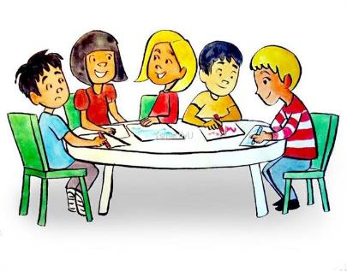
দলীয় কাজ
সমস্যা : ১৫ টাকায় একটি খাতা ক্রয় করে ১২ টাকায় বিক্রয় করা
হলে ক্ষতি কত % হবে ?
দল নং ১
সমস্যা : ২৫ টাকায় একটি কলম ক্রয় করে ৩০ টাকায় বিক্রয়
করা হলে লাভ কত % হবে ?
দল নং ২

Slide 17

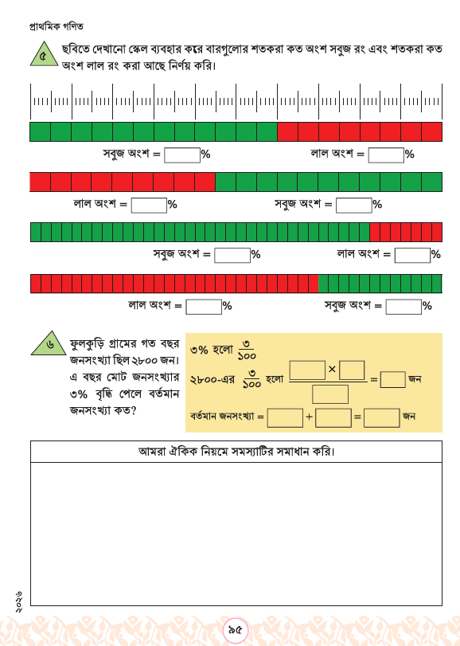
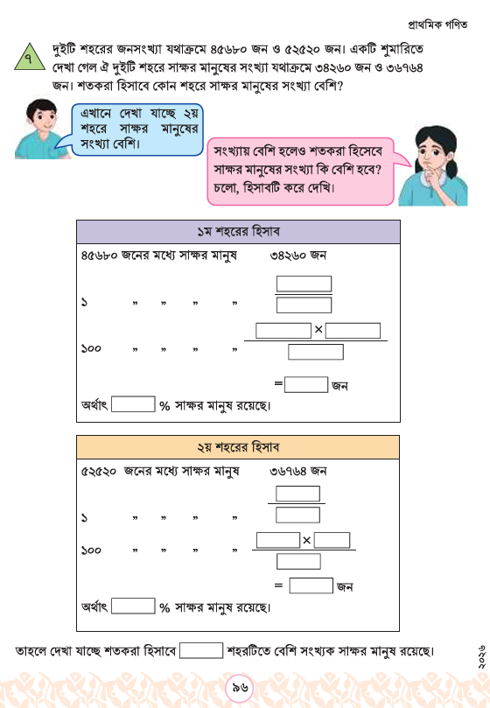
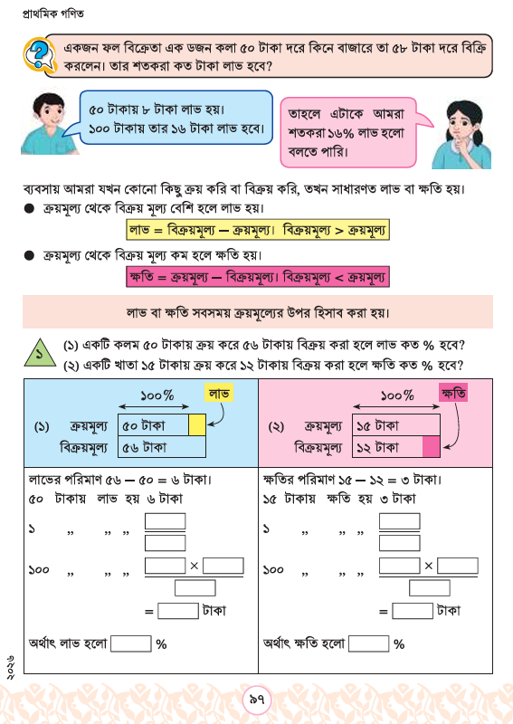
চলো পাঠ্যবইটা একটু দেখি
পাঠ্য বইয়ের ৯৫, ৯৬ ও ৯৭ পৃষ্ঠা দেখো

Slide 18



মূল্যায়ন
লাভ ও ক্ষতি কী ?
লাভ ও ক্ষতি বের করার সূত্র লেখ।
ক্রয়মূল্য কাকে বলে ?
বিক্রয়মূল্য কাকে বলে ?

Slide 19

মূল্যায়ন
১. লাভ = বিক্রয়মূল্য - ……………. ?
(ক) ক্ষতি
(খ) ক্রয়মূল্য
(গ) লাভ
(ঘ) বিক্রয়মূল্য
২. শতকরা প্রতীক কোনটি ?
(ক) %
(খ) @
(গ) #
(ঘ) &
৩. ২৪ জন লোক ৬০ জন লোকের …%
সঠিক উত্তরের জন্য ক্লিক করুন।
(ক) ৪০%
(খ) ৫০%
(গ) ৬০%
(ঘ) ৭০%

Slide 20
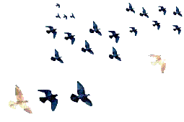

বাড়ির কাজ
১. তোমার একটি বই ২৫০ টাকায় কিনে
কত দামে বিক্রি করলে ৪০% লাভ হবে?
২. তুমি একটি কলম ২০ টাকায় কিনে
১৫ টাকায় বিক্রি করেছো। এতে তোমার
কত % ক্ষতি হলো ?

Slide 21




আজকের মত সবাইকে...
ধ
ন্য
বা
দ

